Slide 1

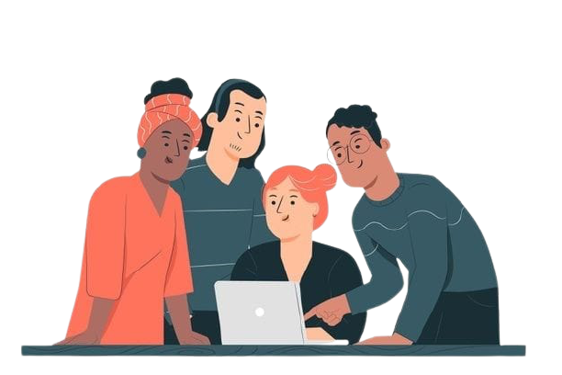
Tema B
WayDailyOut
Leonor Rodrigues
Pedro Baldaia
Sofia Ribeiro

Slide 2
Índice
Introdução 3
Identidade Gráfica
Logotipo/Ícone 4
Paleta de cores 5
Tipo de letra 6
Protótipo digital 7

Slide 3
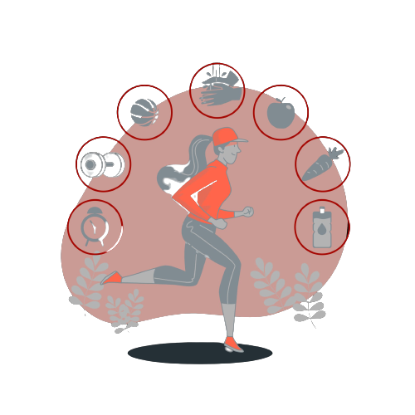
Introdução
A aplicação que irá ser desenvolvida servirá para conciliar de forma saudável o teletrabalho e os deveres familiares.
O objetivo do projeto é a disponibilização de um conjunto de recursos que possam proporcionar o desenvolvimento de atividades permitindo a fidelização dos utilizadores através de técnicas de motivação baseadas em elementos de gamificação e proporcionar a possibilidade de localizar estruturas de apoio psicológico que se encontrem nas suas proximidades.

Slide 4


Identidade Gráfica
Logotipo / Ícone

Slide 5
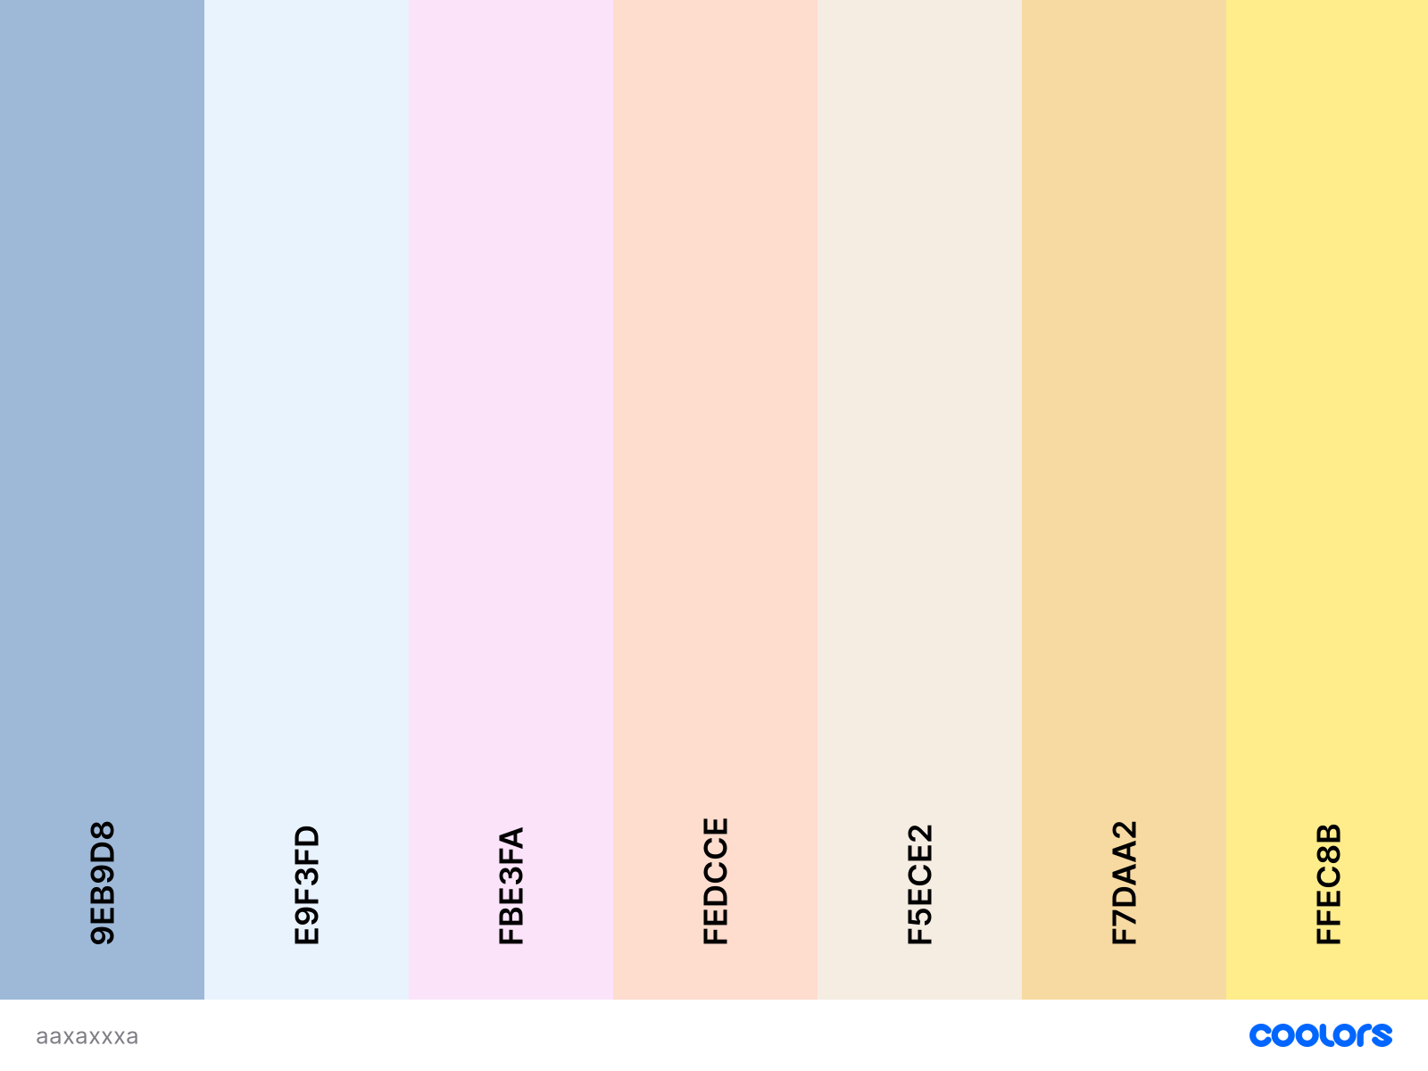
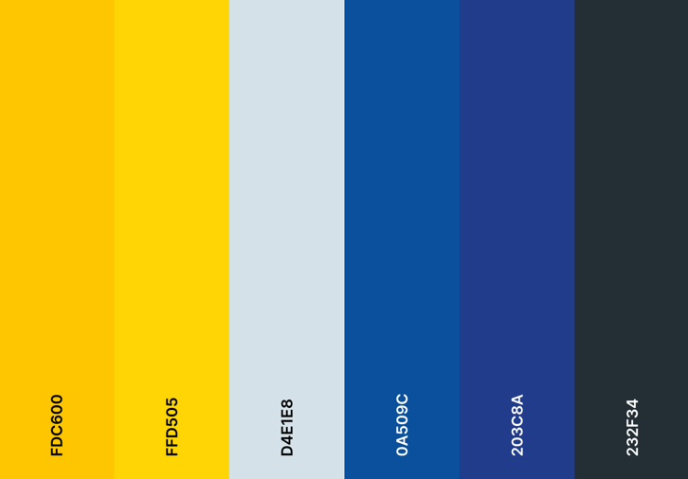
Identidade Gráfica
Paleta de cores

Slide 6
Identidade Gráfica
Tipo de letra
Handlee
Aa Bb Cc Dd Ee Ff Gg Hh Ii Jj Kk Ll
Mm Nn Oo Pp Qq Rr Ss Tt Uu Vv Ww
Xx Yy Zz 0 1 2 3 4 5 6 7 8 9
Regular
Rubik
Aa Bb Cc Dd Ee Ff Gg Hh Ii Jj Kk Ll
Mm Nn Oo Pp Qq Rr Ss Tt Uu Vv Ww
Xx Yy Zz 0 1 2 3 4 5 6 7 8 9
Regular

Slide 7
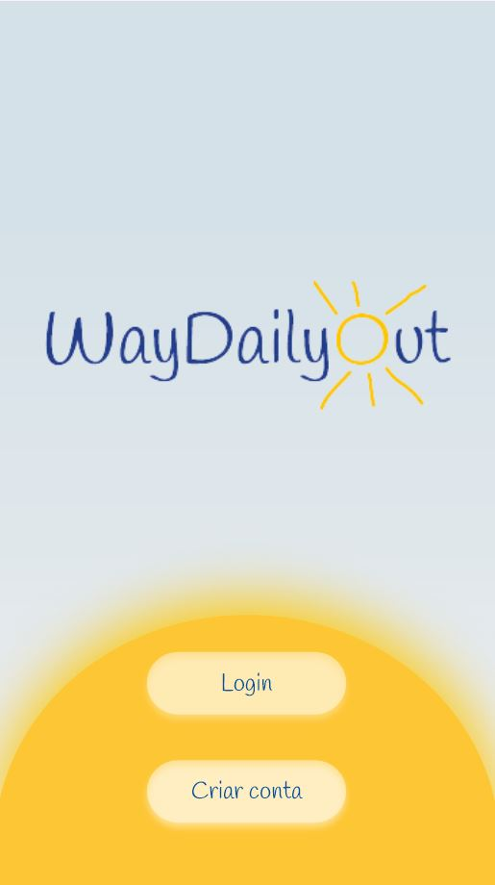
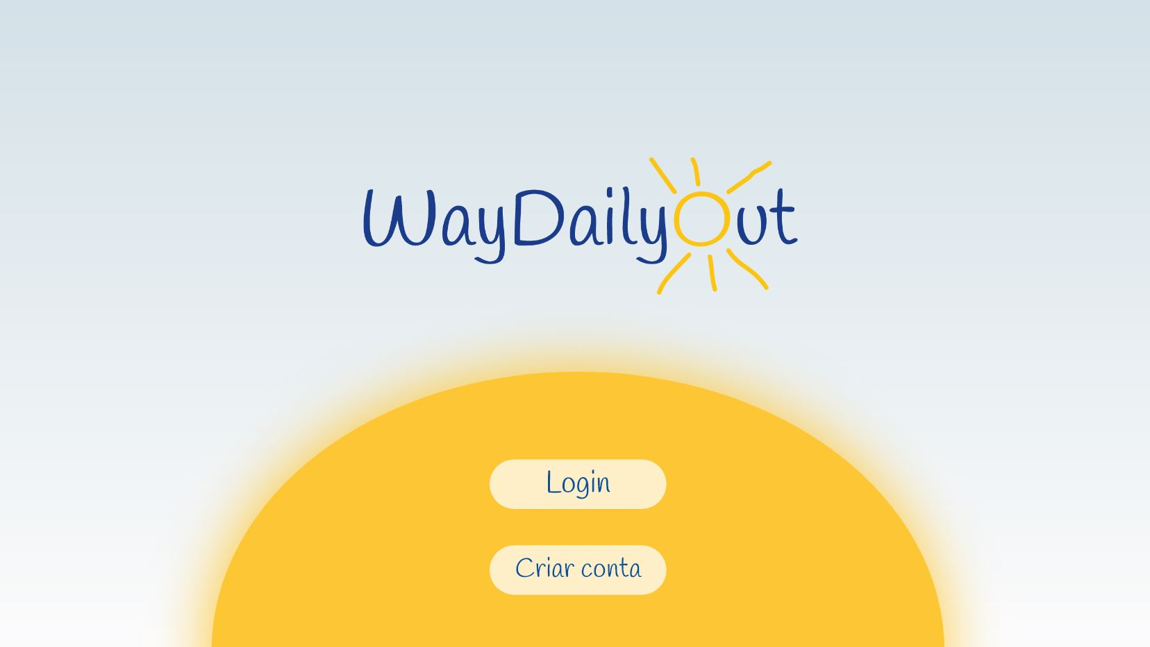
Protótipo digital

Slide 8
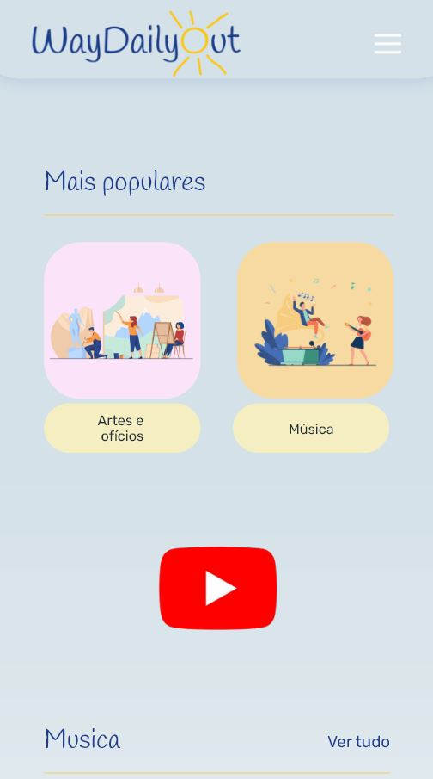
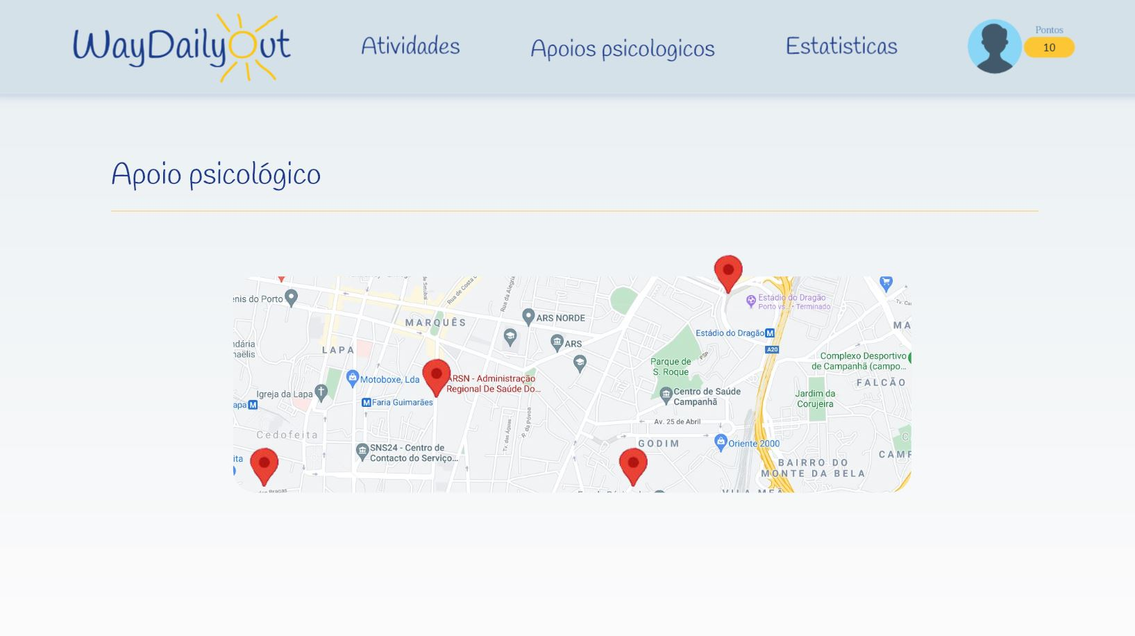
Protótipo digital

